Slide 1
课室自动点名系统
导 师: 彭 刚
答辩人: 方争由
专 业: 软件工程

Slide 2
PPT演讲流程
课题方向
团队合作方式
详细设计文档介绍
负责部分展示
总结与感谢
1
2
3
4
5

Slide 3
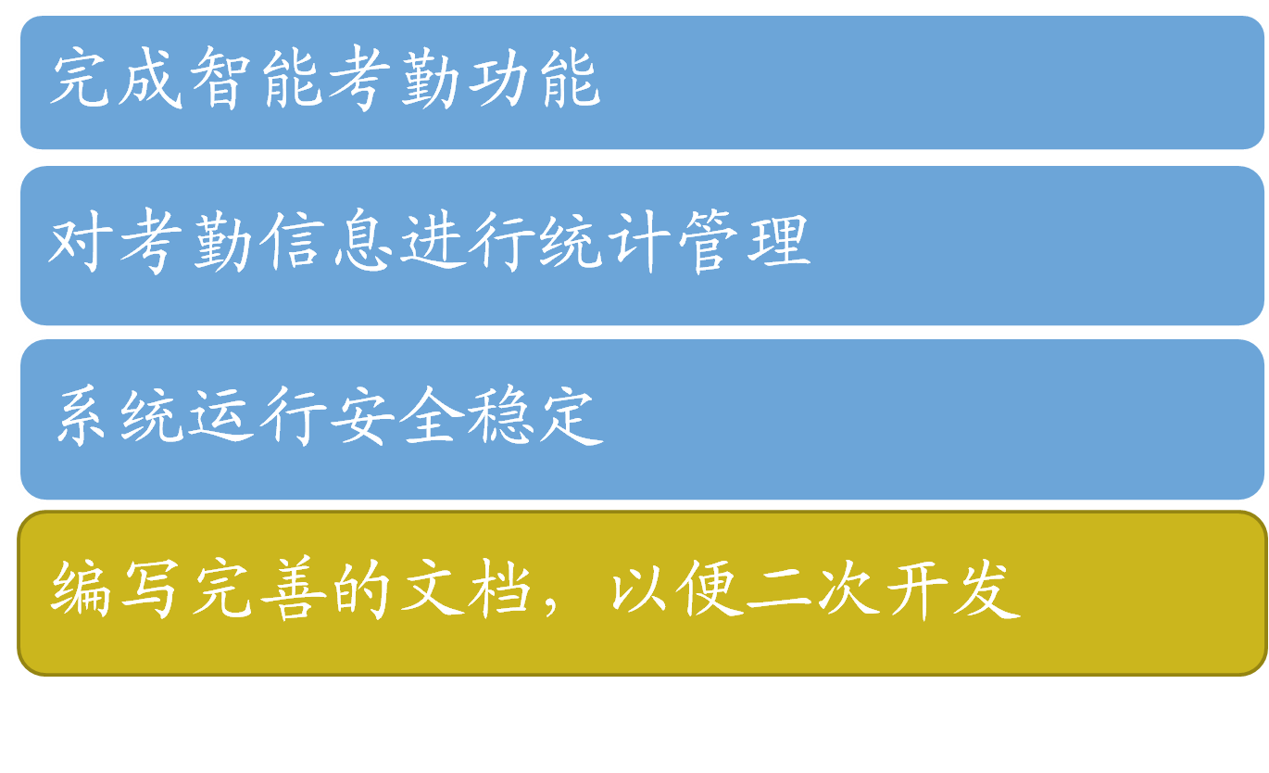
课题方向
图像对比

Slide 4
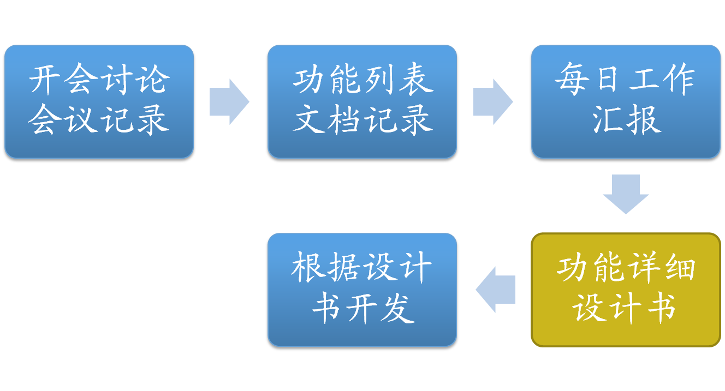
团队开发方式

Slide 5
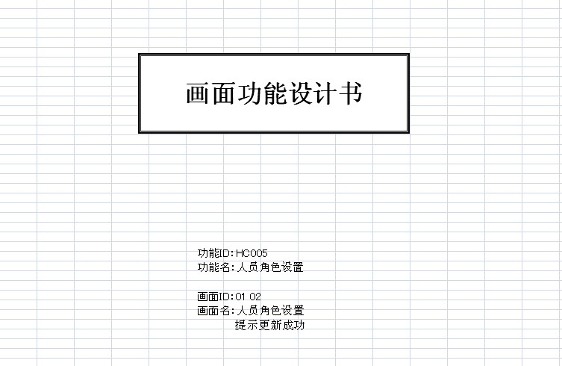
详细设计文档介绍
首页：功能名称，以及完成这功能需要的画面数。

Slide 6
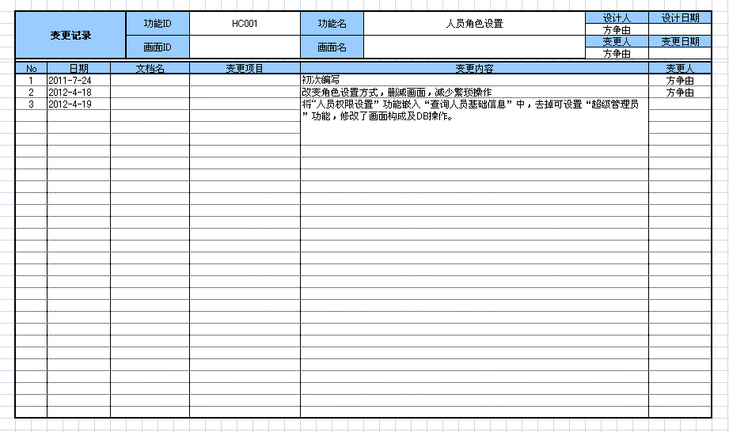
详细设计文档介绍
变更记录：记录变更的时间还有内容。

Slide 7
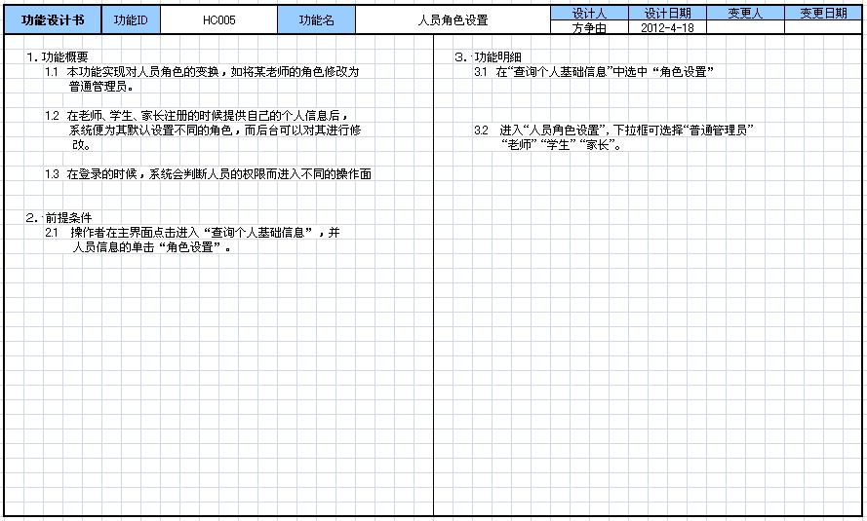
详细设计文档介绍
功能设计书：详细描述该功能。

Slide 8
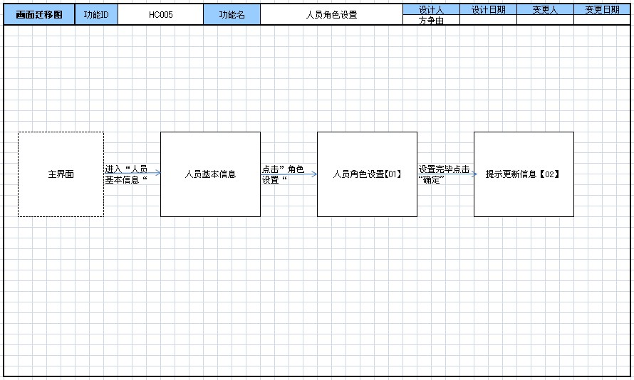
详细设计文档介绍
画面迁移图：完成功能所迁移的画面。

Slide 9
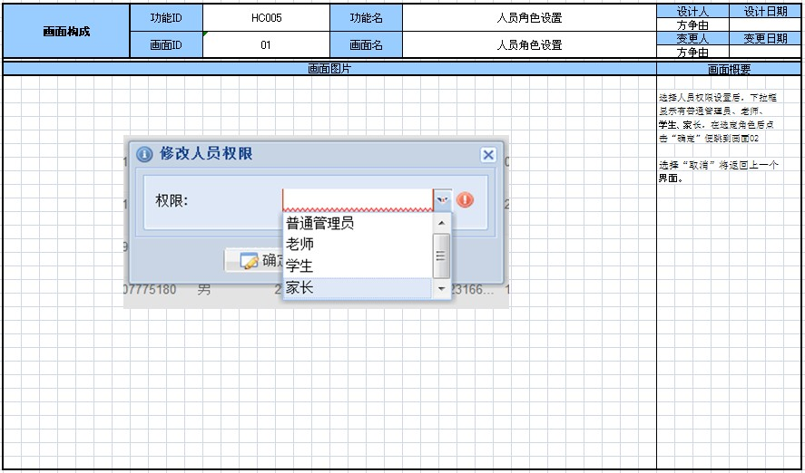
详细设计文档介绍
画面构成：快速设计功能的画面图。

Slide 10
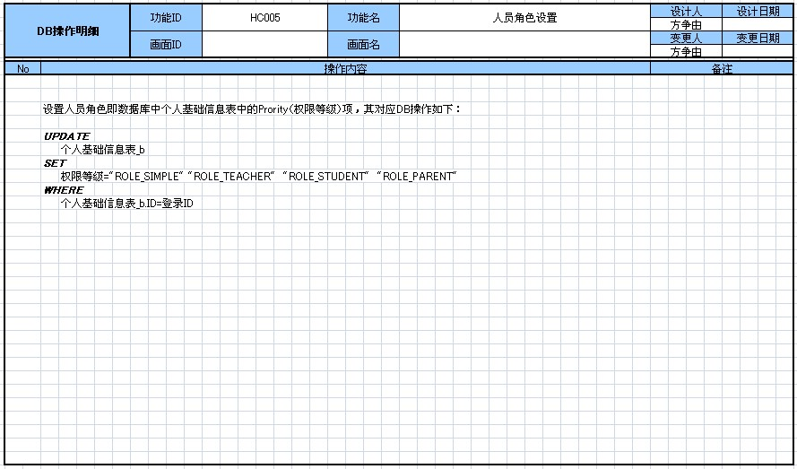
详细设计文档介绍
DB操作明细：具体操作数据库SQL语句。

Slide 11
详细设计书规范的重要性
开发前：易于和客户的沟通，满足客户需求。
开发中：让开发团队里的其他成员更好地理解开发目标。
开发后：有利于二次开发。

Slide 12
人员权限控制功能详解
数据表：tab_user_authority（记录用户权限）
tab_role_authority（记录角色权限）
tab_user_role（记录用户是哪一角色）
tab_role（角色表）
功能概述：用于设置角色的操作权限与具体某一 用户的操作权限。

Slide 13
我负责的部分
人员权限控制
视频管理器
修改密码

Slide 14
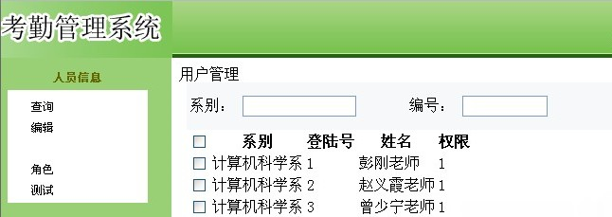
人员权限控制功能详解
某一用户的操作设置：在“系别”和“编号”输入查询条件，双击跳到下一界面。

Slide 15
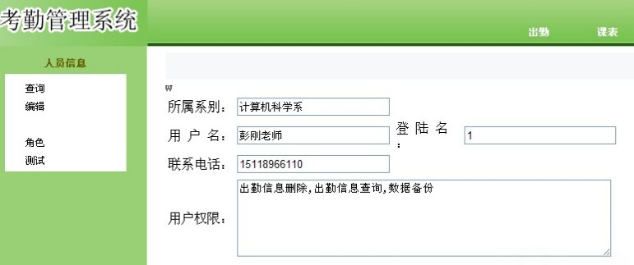
人员权限控制功能详解
某一用户的操作设置：页面显示用户信息，双击“用户权限”框可选择添加权限。设置时更改tab_user_authority表并触发触发器更改表tab_user_role

Slide 16
总结与感谢
毕业设计的完成过程中将学到的知识用于实践，进一步提高了开发能力。
论文的编写中需要细心与严谨。
非常感谢彭刚老师与队友的提点与帮助，得以让这毕设顺利完成。

Slide 17
谢谢大家！

